Slide 1
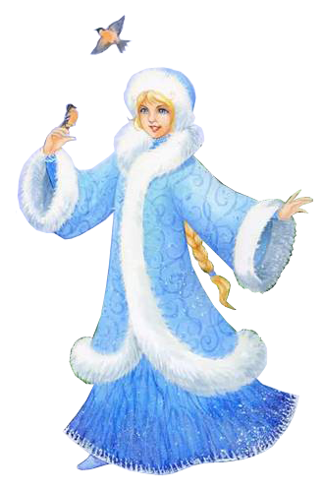
Снегурочка
Ханнанова Ф.Ш.
Старший воспитатель
МБДОУ Детский сад № 91
.г. Уфа Республика Башкортостан

Slide 2
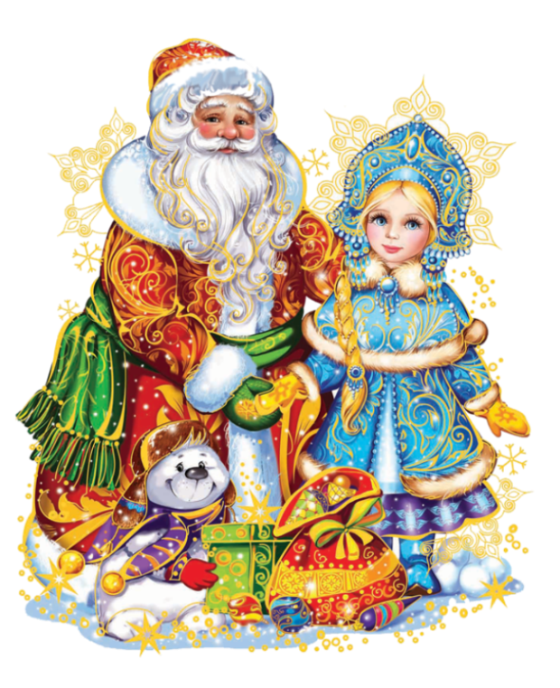
Снегурочка – это внучка Деда Мороза.
Вечно молодая и жизнерадостная
маленькая симпатичная девушка.

Slide 3
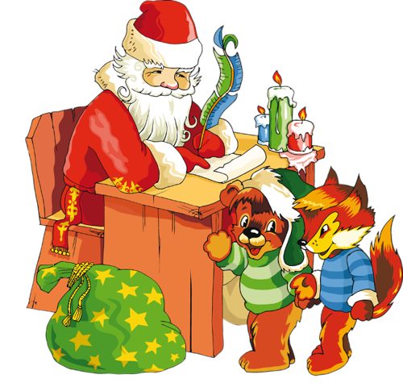
Перед Новым Годом вместе с Дедом Морозом Снегурочка разбирает письма и прочую корреспонденцию, которая
в Великий Устюг приходит в огромных количествах

Slide 4
Придумывает оригинальные подарки
и представления для самых маленьких детей

Slide 5
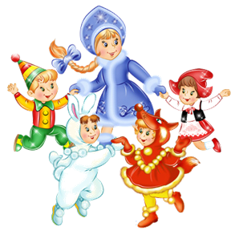
На праздниках Снегурочка помогает
веселить ребятню играми, водить у елки хороводы, раздавать подарки.

Slide 6
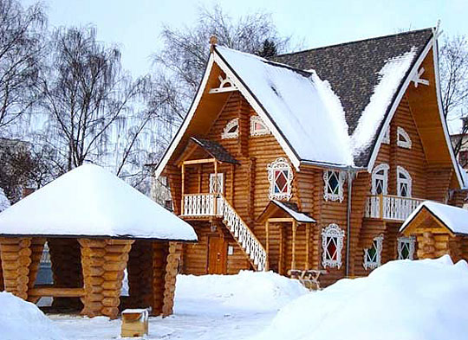
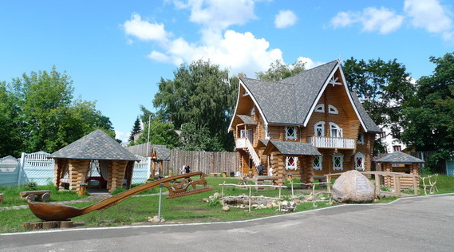
Живет Снегурочка в Тереме сказочном, в славной Костроме да на Волге-матушке.
На подворье гостей радуют играми с шутками и прибаутками, поят чаем в уютной беседке, а зимой можно кататься с горки на деревянных санках и водить хороводы у елки
Вокруг дома целый чудный мир. Есть здесь и камень, указывающий дорогу путникам, и колодец с ключевой водицей, и огромная деревянная ложка, и звонница
с небольшими колоколами.
.

Slide 7
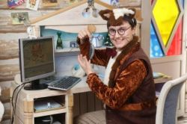
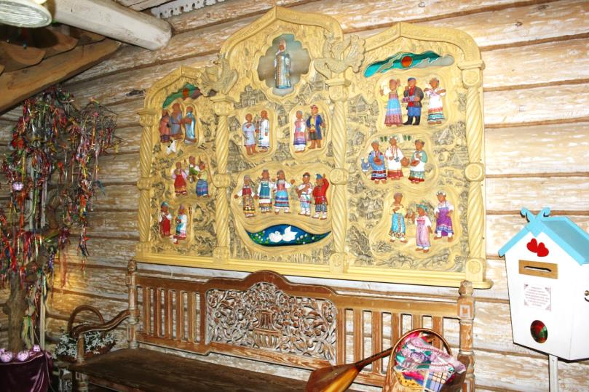
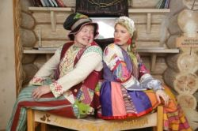
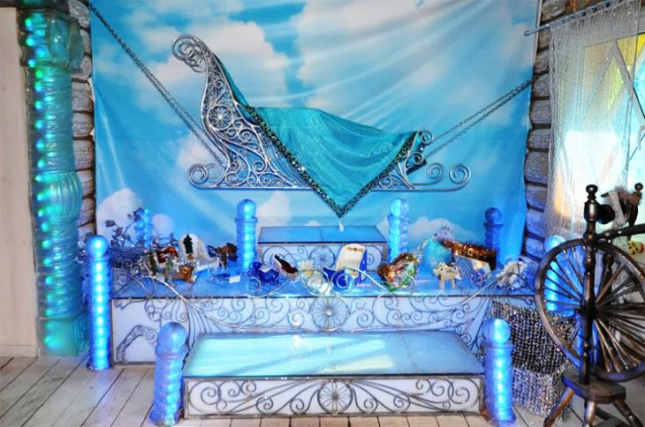
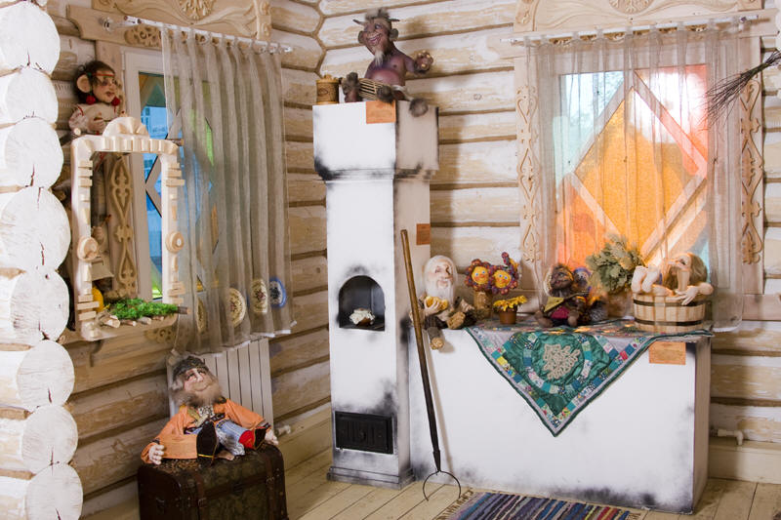
А вместе со Снегурочкой проживают Домовой, Домовиха и кот Баюн.
Вместе ведут они посетителей по дивному домику, показывают кукольное
представление и рассказывают о поверьях и легендах, связанных со
сказочной героиней. Снегурочка делится секретами волшебства и
показывает чудесные предметы, которые ей в этом помогают.

Slide 8
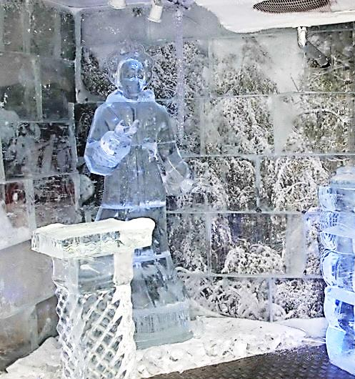
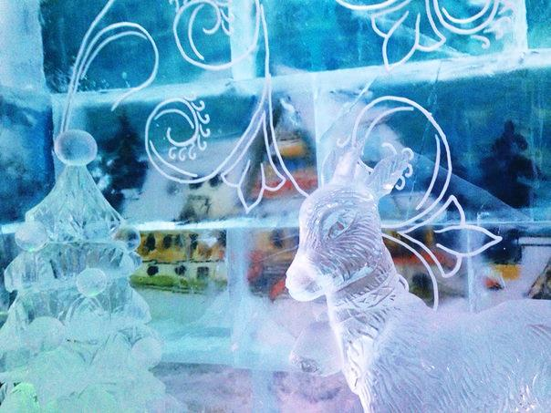
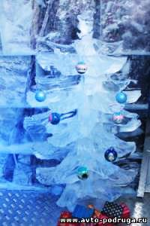
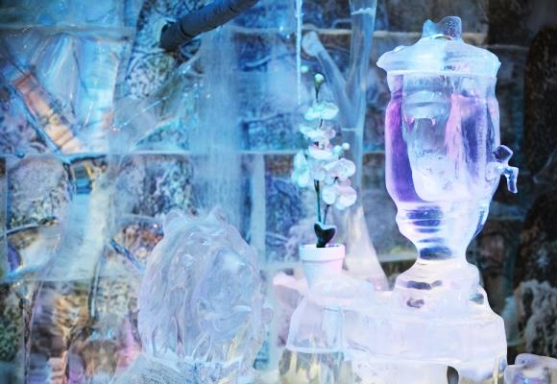
Отведут желающих и в удивительную комнату, целиком сделанную изо льда. Все здесь из замершей воды: и стены, и мебель, и скульптуры, и посуда, из которой потчуют необычными сладкими коктейлями.

Slide 9
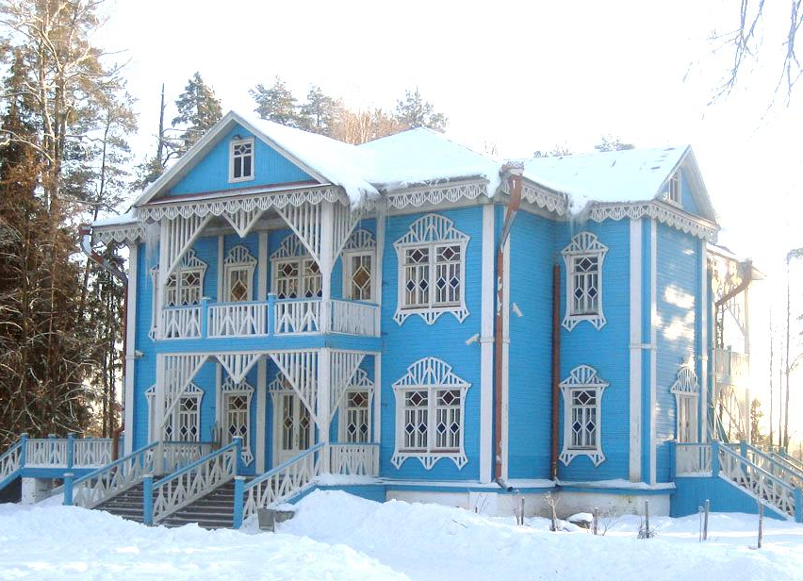
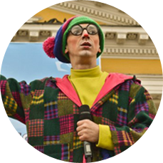
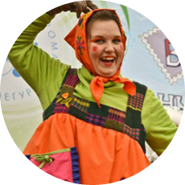
Рядом в двухэтажном здании официальной резиденции Костромской Снегурочки расположились Академия Снежных Чудес, Комната Чудес, Музыкальная гостиная, Почта и Сувенирная лавка.
Здесь гостей встречает Снегурочка и Академики Снежных Чудес
Академик Главный –
магистр игры.
Скоренка рукодельница
Весточка
почтальонша
Умник

Slide 10
Забот у Снегурочки ой как много:
травам зеленым да цветам ярким расти помочь,
птицам лесным да грибам да ягодам подсобить,

Slide 11
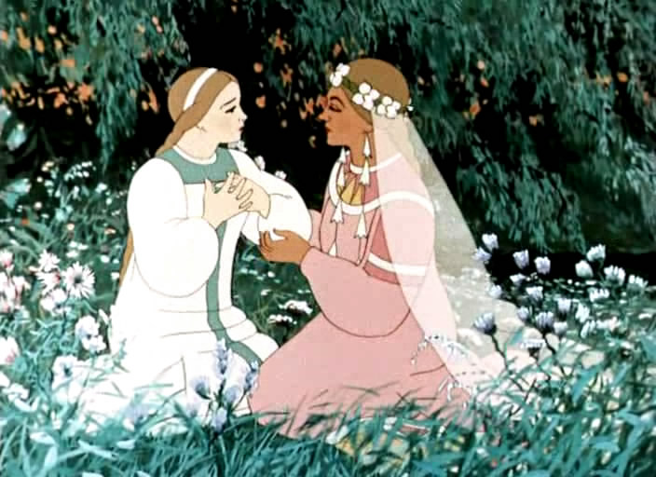
Силам природным да тетушкам своим Лету Красному, Зимушке-зиме, Осени-урожайнице да Природе-кормилице помощь оказать, всем людям честным улыбку подарить.

Slide 12
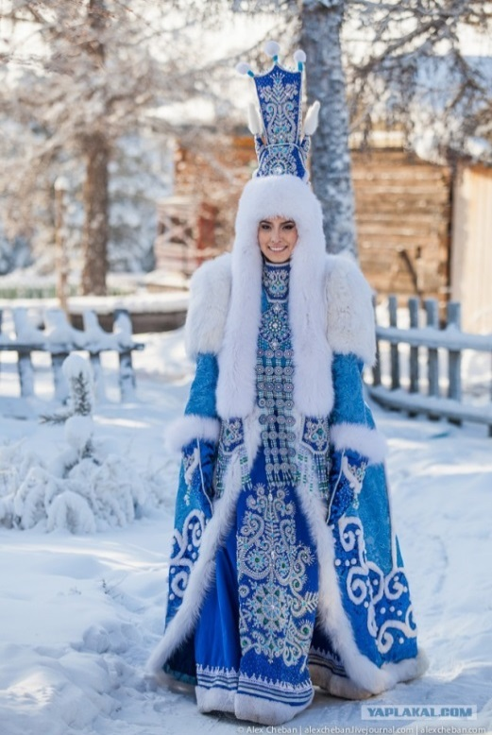
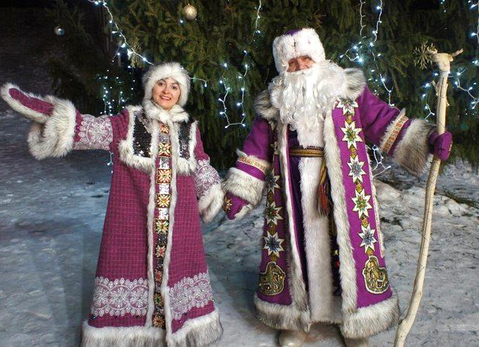
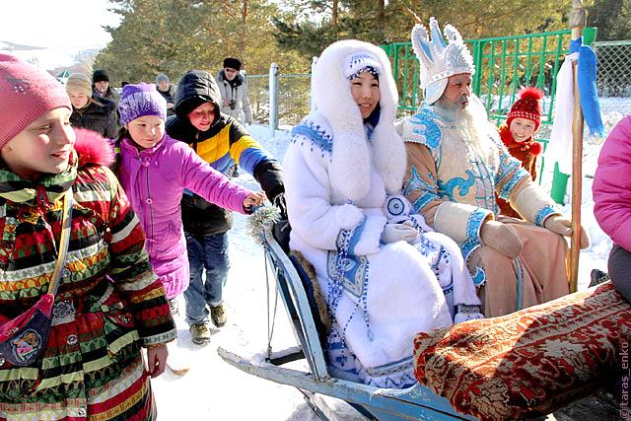
Есть у Снегурочки и подружки.
В Якутии- вот такая Харчаана
В Удмуртии - Лымы ныл
В Туве
матушка-зима Тугэни Энекэн.
В Татарстане - Кар Кызы

Slide 13
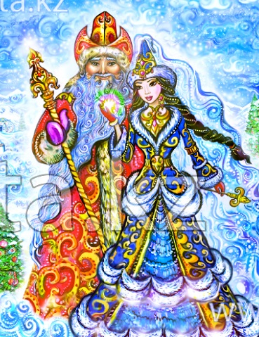
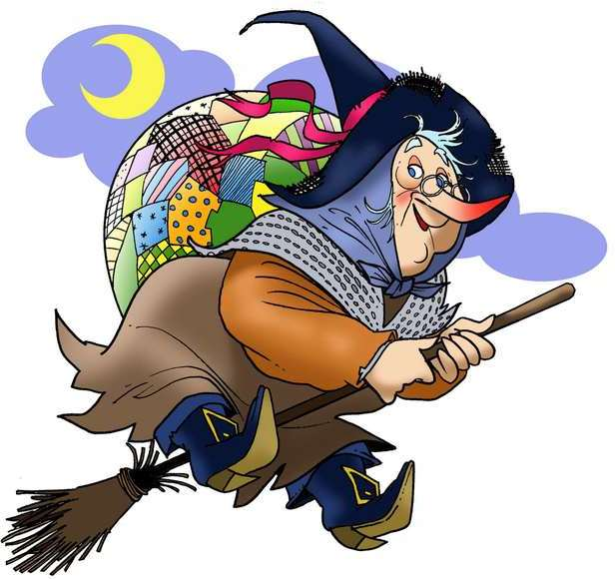
В Монголии-
Зазан Охин.
В Казахстане
- Акшакар.
В Узбекистане
- Коргыз.
В Италии к детям
прилетает
добрая фея Бефана.

Slide 14
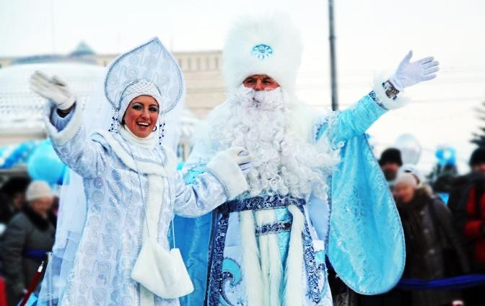
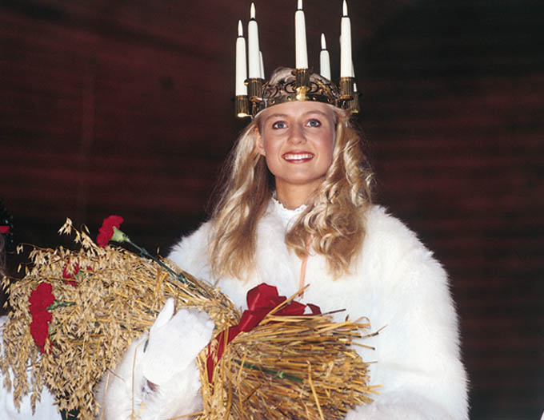
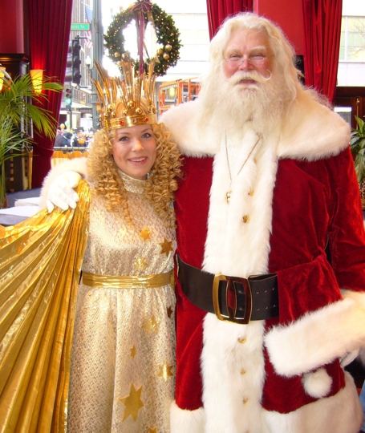
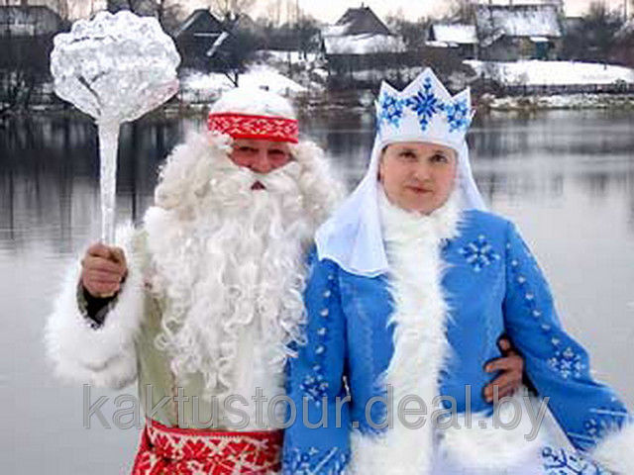
А шведскую Снегурочку
зовут Лючия.
В Болгарии - Снежанка
В Белоруссии - Снегурка
В Германии -Кристкинд.

Slide 15
Снегурочка
в живописи
мультфильмах, кино,
музыке,
литературе

Slide 16
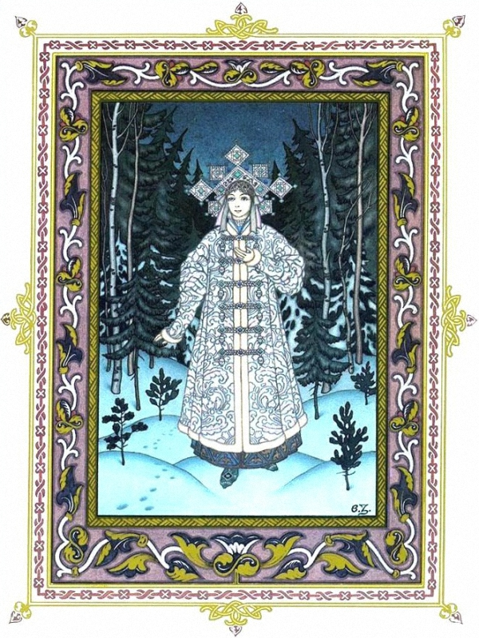
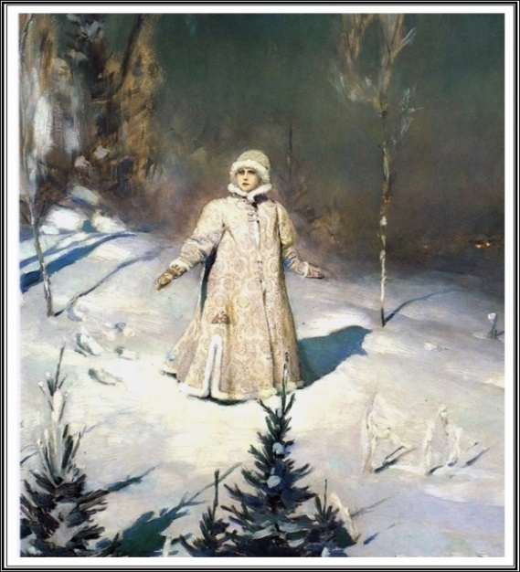
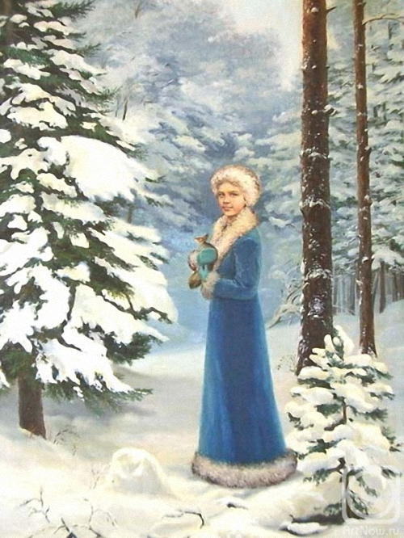
Васнецов В.М.
« Снегурочка» 1899г.
Зворыкин Борис Васильевич Иллюстрация к сказке "Снегурочка". 1930-е гг.
Шабалин Алексей Анатольевич
(род. 1967) Снегурочка.

Slide 17
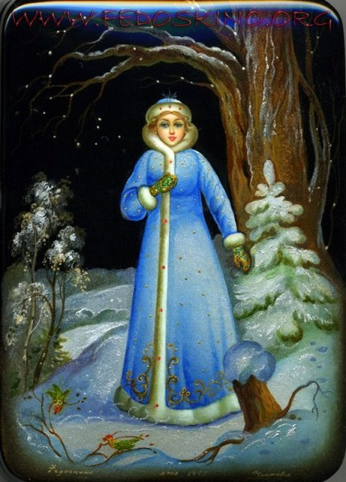
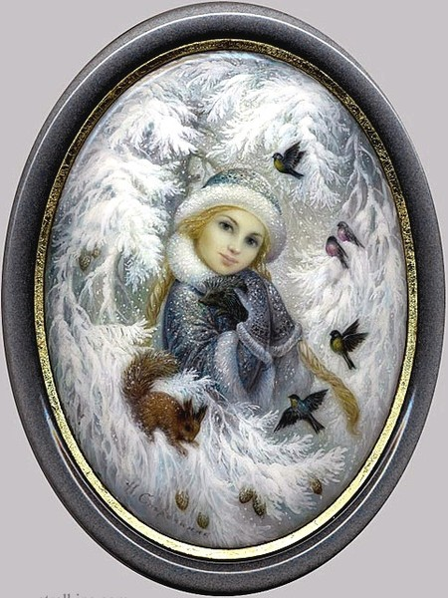
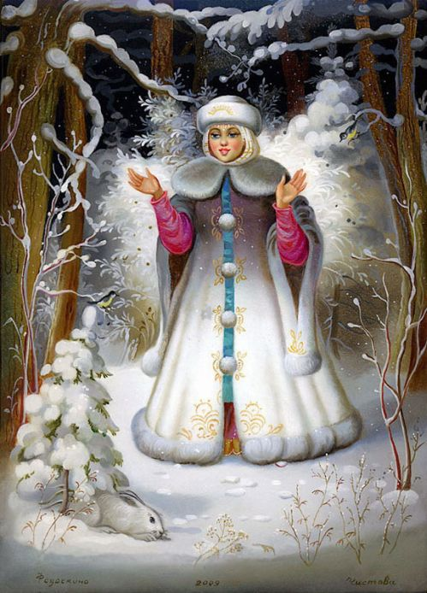
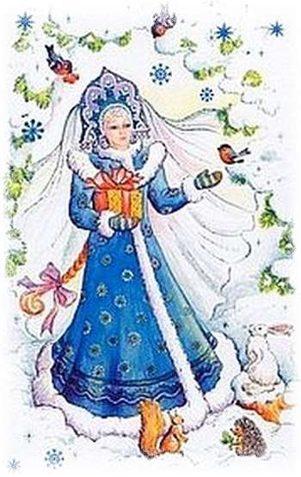
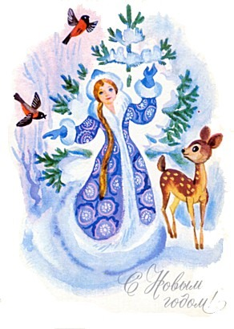
Снегурочка в лаковой миниатюре
Открытки со Снегурочкой

Slide 18
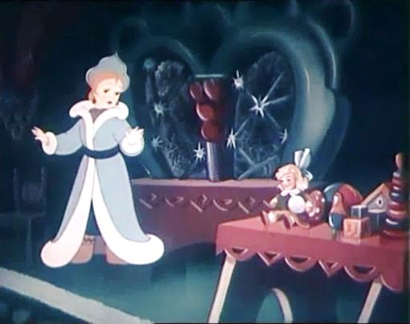
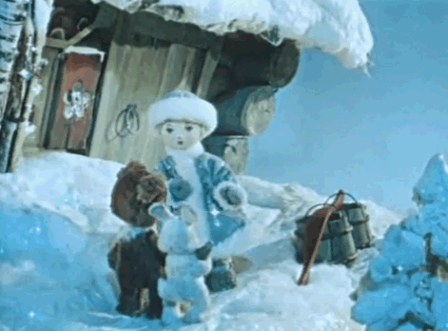
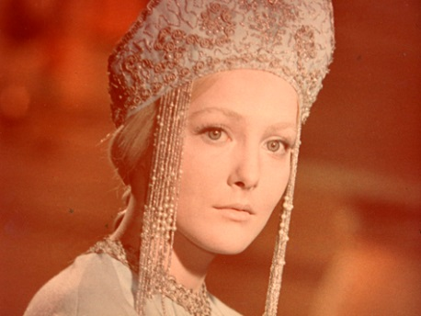
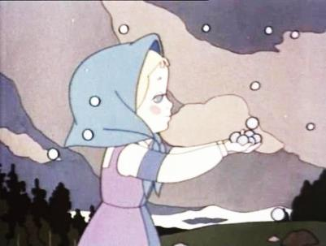
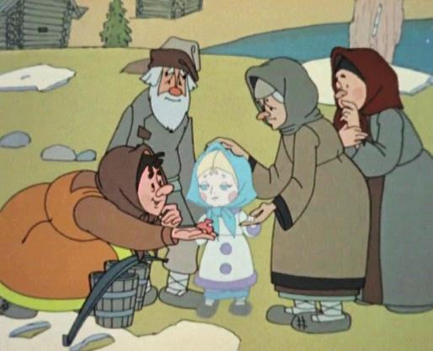
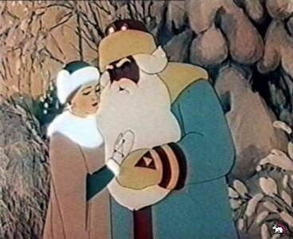
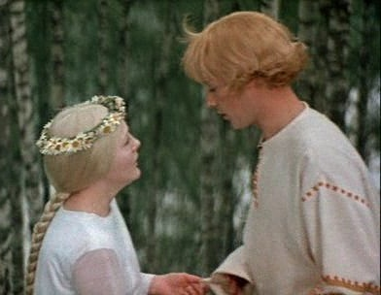
Фильмы

Slide 19
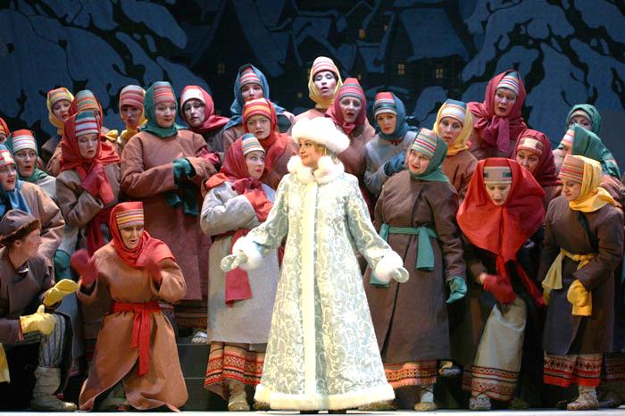
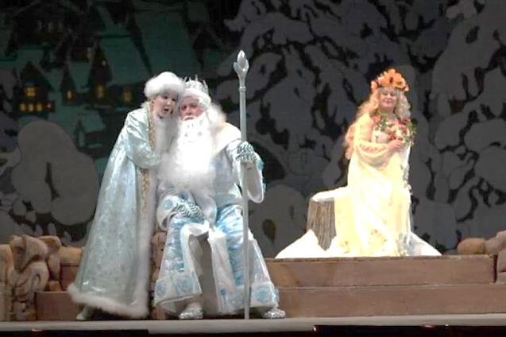
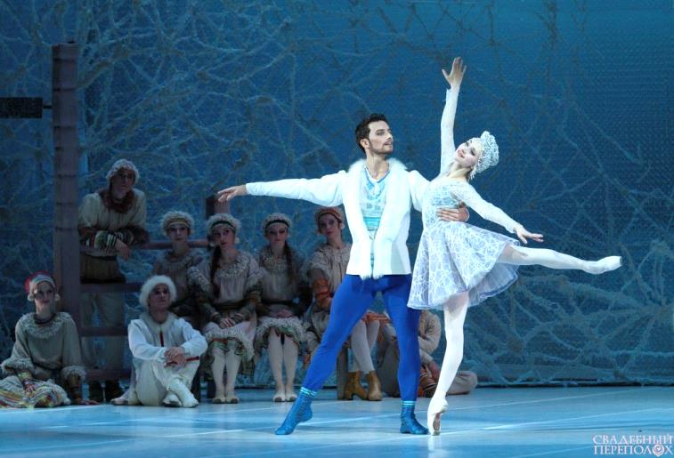
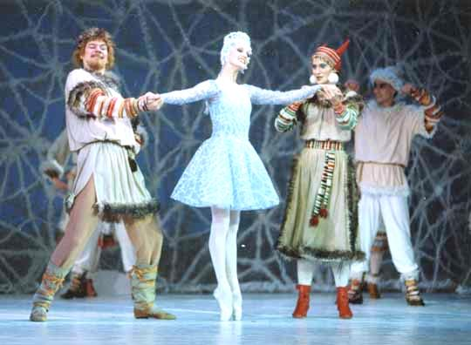
Опера Н.А. Римского – Корсакова
« Снегурочка»
Балет – сказка «Снегурочка»
на музыку П.И.Чайковского

Slide 20
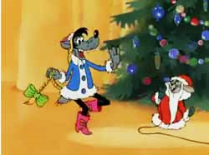
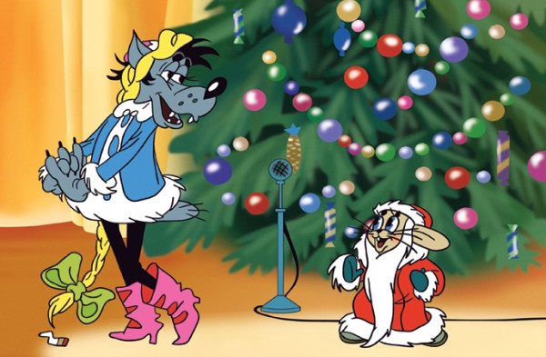
Расскажи, Снегурочка, где была? Расскажи-ка, милая, как дела?

Slide 21
Все любят Снегурочку. И поэтому про Снегурочку сочиняют сказки, рассказы и стихотворения.
Меня все звери знают, Снегурочкой зовут. Со мной они играют, И песенки поют. И мишки-топотыжки, И зайчики — трусишки Мои друзья, Люблю их очень я.
Н. Найденова
Девочка из снега или изо льда. К нам она приходит в Новый год всегда. С дедушкой подарки щедро раздает, Водит хороводы, песенки поет.
Мы ее Снегурочкой ласково зовем. И в волшебный праздник в гости очень ждем. С нею озорницей некогда скучать. Новый год с ней очень весело встречать.
Светлана Olegova

Slide 22
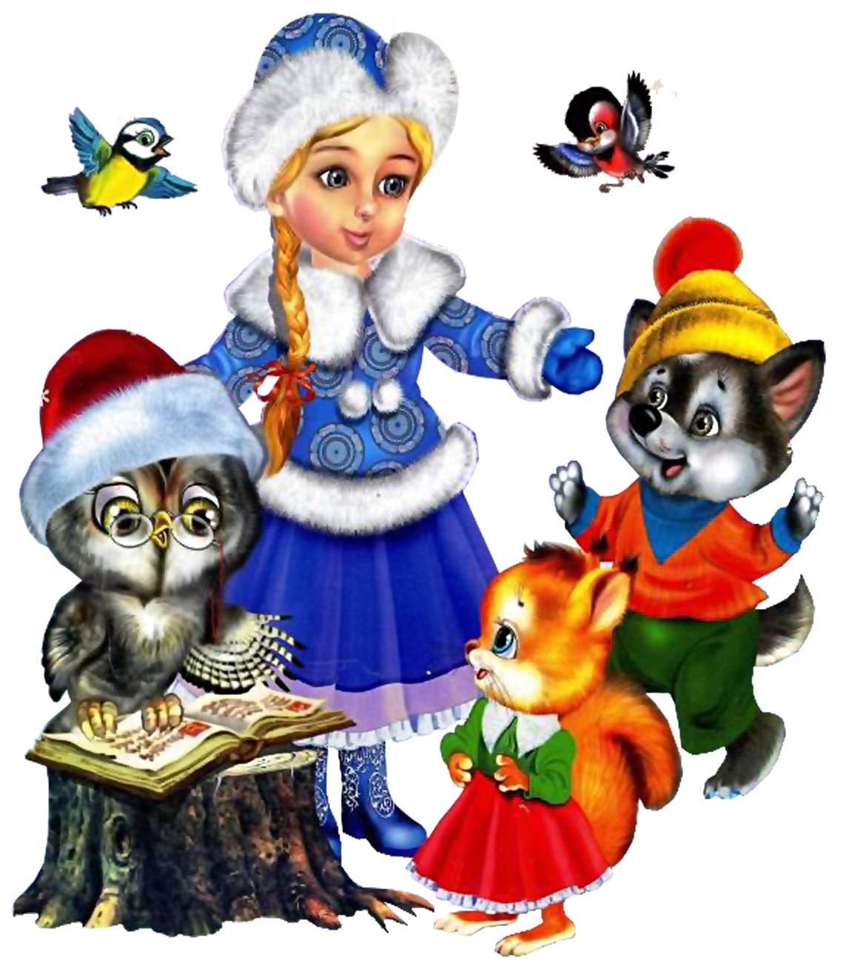
Играем со Снегурочкой

Slide 23
Загадки от Снегурочки
Я снежная, я белая, Меня ребята сделали, Днем они всегда со мной, Вечером идут домой. Ну, а ночью под луной Очень грустно мне одной. (снежная баба)
Раз, два, три! —
Звучит команда, — Ну-ка, елочка, гори! Зажигает фонари Новогодняя … (гирлянда)
Он слетает белой стаей И сверкает на лету. Он звездой прохладной тает На ладони и во рту. (снег)
Ёжик на неё похож, Листьев вовсе не найдёшь. Как красавица, стройна, А на Новый год - важна. (Елка)
Будет елочка стоять.
Каждой веточкой сверкать.
И от пола – до макушки
Светят яркие …
(игрушки).

Slide 24
Дед Мороз принёс подарки.
Угадай, что в каждом мешочке. Соедини мешочек и предмет, который в нём спрятан.

Slide 25
Помоги
девочке
пройти
лабиринт
и получить новогодние подарки.

Slide 26
До новых встреч!

Slide 27
Весь материал презентации использован при создании лэпбука « Снегурочка»

